Slide 1

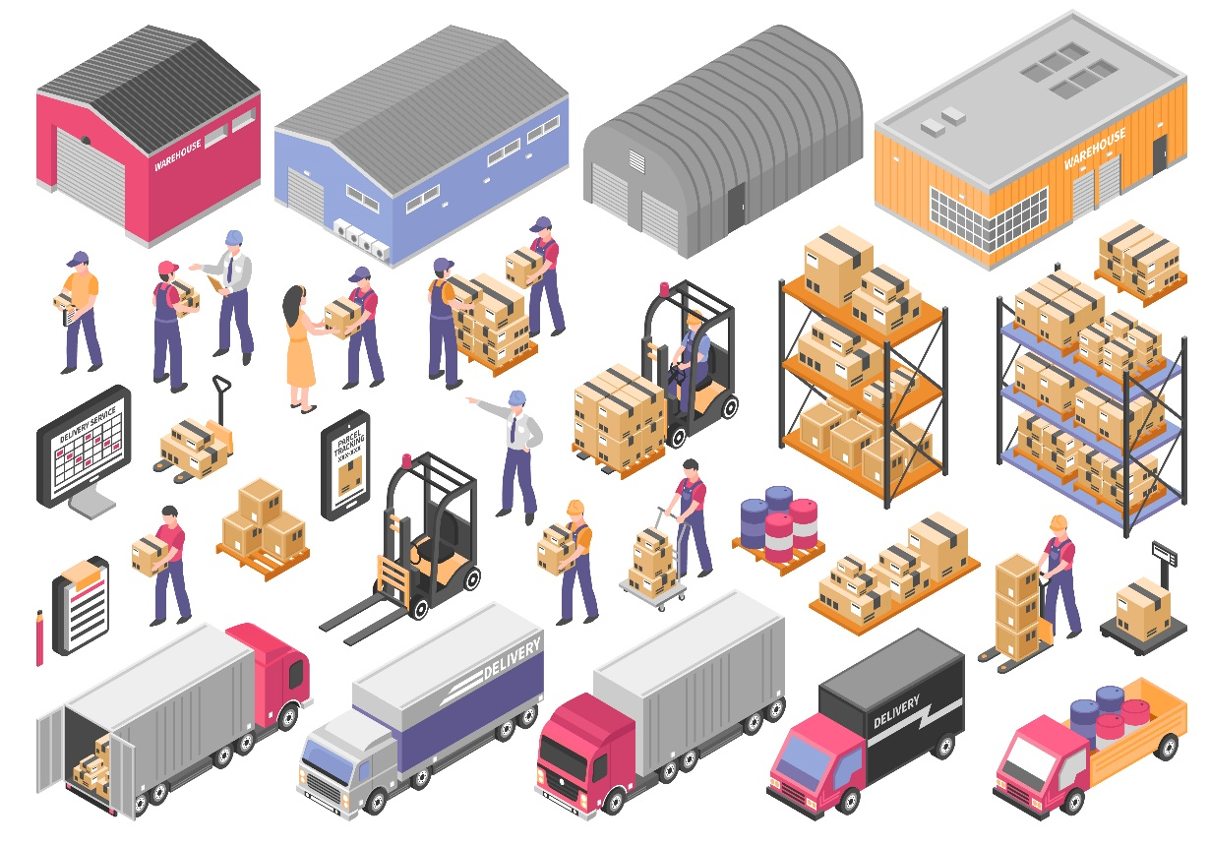
Secteur du Transport/Entreprosage
SENSIBILISATION
Les conduites addictives
en milieu professionnel
Parlons-en !
Date : 21/06/2023
Dr Cabantous , Médecin collaborateur
Mme Hegoburu, Infirmière en Santé Travail

Slide 2

Sommaire
Ce que nous allons aborder :
  Quelques chiffres
  Définition d’une addiction
  Facteurs de vulnérabilité
  Conséquences sur la santé et le travail
  Conduire est un acte de travail
SSTI 33 Service de Santé au Travail – Sensibilisation

Slide 3
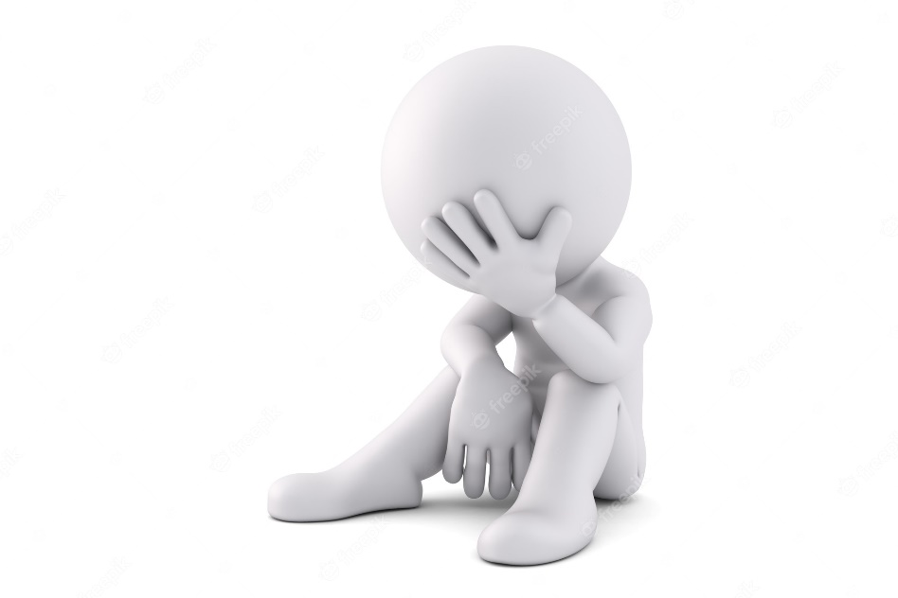
Conduites addictives
« 85 % des dirigeants d’entreprises affirment être préoccupés par les questions de toxicomanies et leurs impacts au travail»*
* Source : Enquête BVA - MILDECA/SIG 2014, Note d'analyse OFDT,
Pour 80 547 salaries
Pour 18% des
Pour 55 % de
SSTI 33 Service de Santé au Travail – Sensibilisation
SSTI 33 Service de Santé au Travail – Sensibilisation

Slide 4

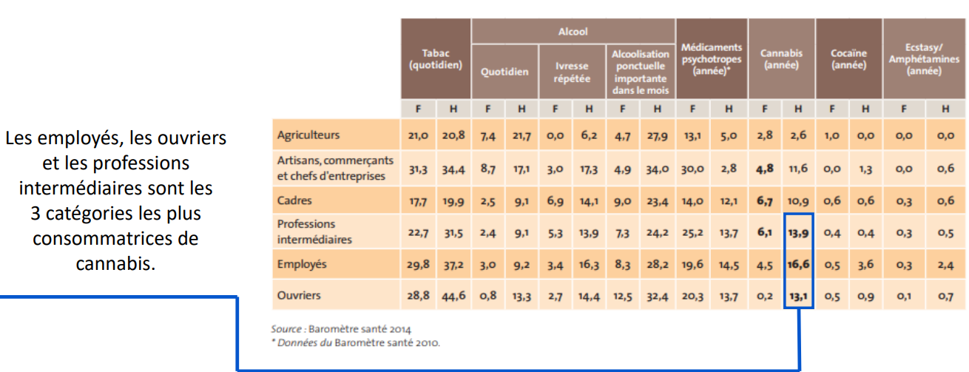
Conduites addictives
Pour 80 547 salaries
Pour 18% des
Pour 55 % de
SSTI 33 Service de Santé au Travail – Sensibilisation
SSTI 33 Service de Santé au Travail – Sensibilisation

Slide 5
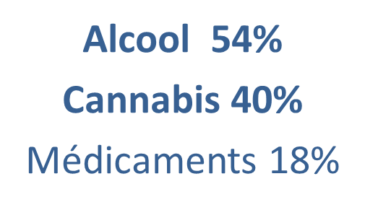
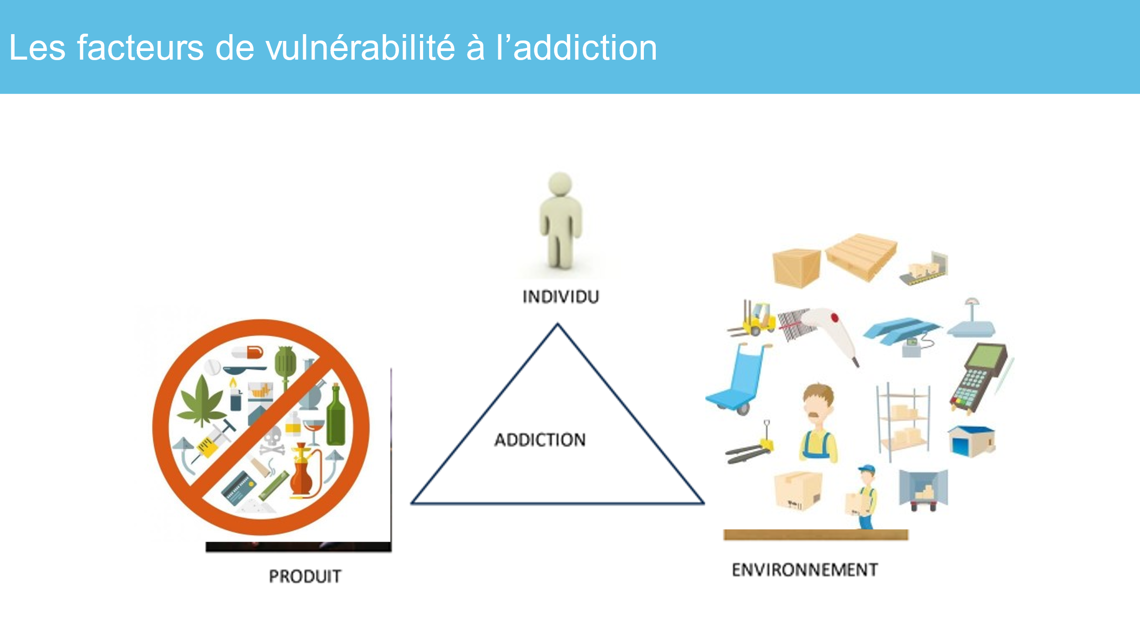
Problématiques des conduites occasionnelles addictives
Enquête AFT transport et logistique janvier 2020
SSTI 33 Service de Santé au Travail – Sensibilisation
SSTI 33 Service de Santé au Travail – Sensibilisation

Slide 6
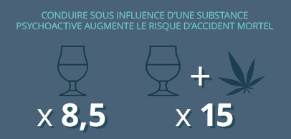


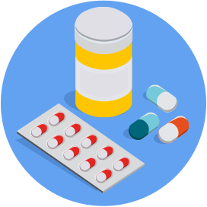
Quelques chiffres
Alcool = 10 à 20% des accidents du travail
13 000 journées de travail perdues/an pour absentéisme lié à l'alcool
Fumer du cannabis multiplie par 1,8 le risque d'avoir un accident
mortel sur la route
Médicaments = 3 à 4% des accidents du travail
1/3 des médicaments commercialisés et 1 médicament sur 50
et classés comme incompatible avec la conduite (3)
(3) Assurance maladie
SSTI 33 Service de Santé au Travail – Sensibilisation
SSTI 33 Service de Santé au Travail – Sensibilisation
Notes:
Prise de médicaments: Le risque de retentissement sur la conduite d’un véhicule concerne autant certains médicaments prescrits par votre médecin que ceux disponibles sans ordonnance.
Certaines familles de médicaments sont d'emblée concernées par ces risques : les ANXIOLYTIQUES : benzodiazépines et apparentés (diazépam, bromazépam, etc.) ;les SOMNIFERES (hypnotiques) : zopiclone, zolpidem, etc. ;
les ANTIDEPRESSEURS: fluoxétine, paroxétine, etc.
D’autres familles de médicaments peuvent aussi avoir des effets sur l’aptitude à la conduite :
21 % de la population a bénéficié d'un remboursement pour un médicament psychotrope au moins une fois dans l’année en 2017 : 15 % pour un anxiolytique, 9 % pour un antidépresseur, 6 % pour un hypnotique. Enquête OFDT 2022

Slide 7
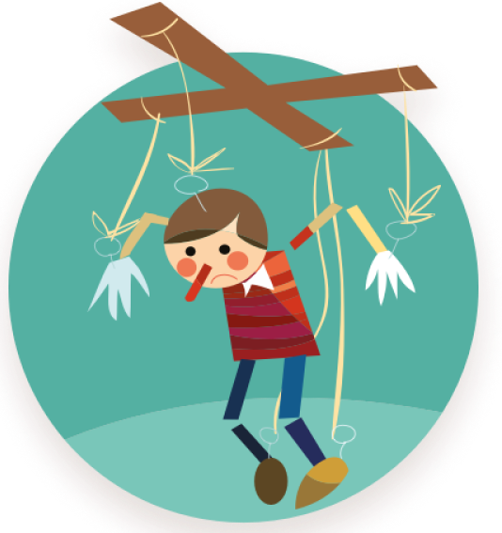
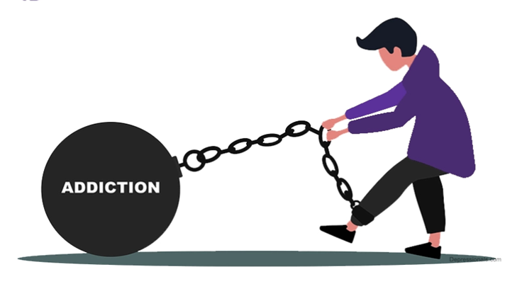
Definitions d’une addiction
Dépendance
Comportement incontrôlable
Conséquences négatives de son comportement
MALADIE CHRONIQUE / Laissez-vous aider
SSTI 33 Service de Santé au Travail – Sensibilisation
SSTI 33 Service de Santé au Travail – Sensibilisation
Notes:
L'addiction ou la dépendance désignent le même phénomène : celui d'avoir besoin de quelque chose pour vivre agréablement et de ne plus pouvoir s’en passer, même si l’on sait que cela nous fait du mal et que l’on ferait n’importe quoi pour se le procurer, comme le tabac ou l’alcool .
Il s'agit d'un besoin impérieux et irrèpressible de consommer la substance ou de jouer,,( craving)
Il est important de dire que l’addiction est une maladie.
Quand elle devient une maladie, la dépendance conduit les gens à consacrer tout leur temps à satisfaire leur envie, leur manque.
La dépendance peut détruire la vie sociale de quelqu’un.
Dans le cas des drogues, les personnes droguées vivent en attendant leur prochaine prise de drogue avec angoisse, car non seulement ils se sentent mal quand la drogue ne fait plus effet, mais ils se sentiront de plus en plus mal tant qu'ils ne pourront pas en reprendre. C'est à cause de cela qu'il est très difficile d'arrêter de prendre une drogue une fois que la dépendance s'est installée,
Il existe des produits chimiques addictifs, comme les drogues et certains médicaments.
On peut avoir des comportements potentiellement addictifs, comme les jeux vidéo ou les jeux d'argent.
L'addiction ou la dépendance désignent le même phénomène : celui d'avoir besoin de quelque chose pour vivre agréablement et de ne plus pouvoir s’en passer, même si l’on sait que cela nous fait du mal et que l’on ferait n’importe quoi pour se le procurer, comme le tabac ou l’alcool .
Il s'agit d'un besoin impérieux et irrèpressible de consommer la substance ou de jouer,,( craving)
Il est important de dire que l’addiction est une maladie.
Quand elle devient une maladie, la dépendance conduit les gens à consacrer tout leur temps à satisfaire leur envie, leur manque.
La dépendance peut détruire la vie sociale de quelqu’un.
Dans le cas des drogues, les personnes droguées vivent en attendant leur prochaine prise de drogue avec angoisse, car non seulement ils se sentent mal quand la drogue ne fait plus effet, mais ils se sentiront de plus en plus mal tant qu'ils ne pourront pas en reprendre. C'est à cause de cela qu'il est très difficile d'arrêter de prendre une drogue une fois que la dépendance s'est installée,
Il existe des produits chimiques addictifs, comme les drogues et certains médicaments.
On peut avoir des comportements potentiellement addictifs, comme les jeux vidéo ou les jeux d'argent.

Slide 8

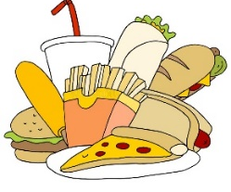


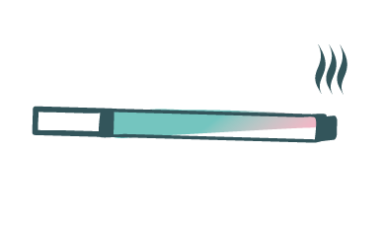







Deux types d’addictions
COMPORTEMENTS
  Alimentation
  Jeux vidéo
  Jeux de hasard et d’argent
  Achats compulsifs
  Comportement sexuel
SUBSTANCES
Alcool
Tabac
Cannabis
Héroïne
Cocaïne
Ecstasy
Kétamine
Médicaments
SSTI 33 Service de Santé au Travail – Sensibilisation
SSTI 33 Service de Santé au Travail – Sensibilisation
Notes:
Il existe 2 sortes d’addictions :
les addictions liées à des produits avec des substances psychoactives (qui ont une action sur le cerveau) comme le tabac, l’alcool, les médicaments et les drogues
les addictions comportementales concernent la dépendance aux jeux, au travail, au sucre ,,,

Slide 9
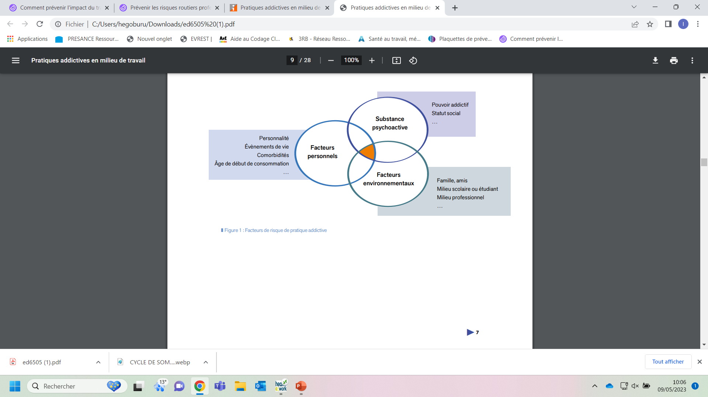
Les facteurs de vulnérabilité à l’addiction
SSTI 33 Service de Santé au Travail – Sensibilisation
SSTI 33 Service de Santé au Travail – Sensibilisation

Slide 10

Les facteurs de vulnérabilité à l’addiction
Les risques psychosociaux, les conditions de travail pénibles , le stress au travail
La recherche de performance
L'accessibilité des substances (alcool, cannabis, médicaments)
Certaines cultures d'entreprise
SSTI 33 Service de Santé au Travail – Sensibilisation
SSTI 33 Service de Santé au Travail – Sensibilisation
Notes:
Les risques psychosociaux, les conditions de travail pénibles et le stress au travail favorisent la consommation de substances psychoactives, pour « tenir » physiquement et psychiquement.
La recherche de la performance: l’obligation de répondre aux exigences de productivité et/ou un climat de compétition entre les salariés peuvent pousser certains professionnels à se « doper » ou à tomber dans une addiction au travail (le « workaholisme »).
L’accessibilité des substances (tabac, alcool et médicaments notamment) sur le lieu du travail incite à consommer et doit donc être prise en compte pour prévenir les risques collectifs pour la santé des salariés.
Certaines cultures d’entreprises favorisent les consommations d’alcool, organisées ou non par l’employeur (pots internes, signatures de contrats, etc.),
Certains rituels d’intégration ou de socialisation entre collègues constituent des incitations à consommer (apéros entre collègues, afterworks, etc.).

Slide 11
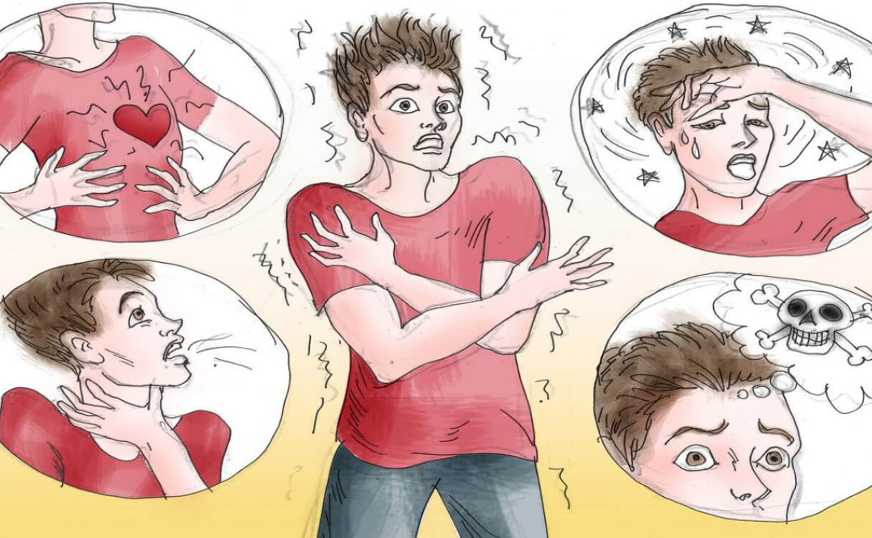
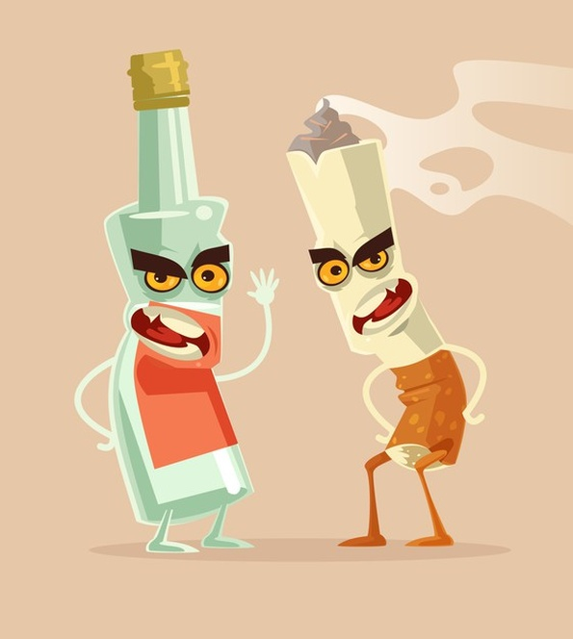

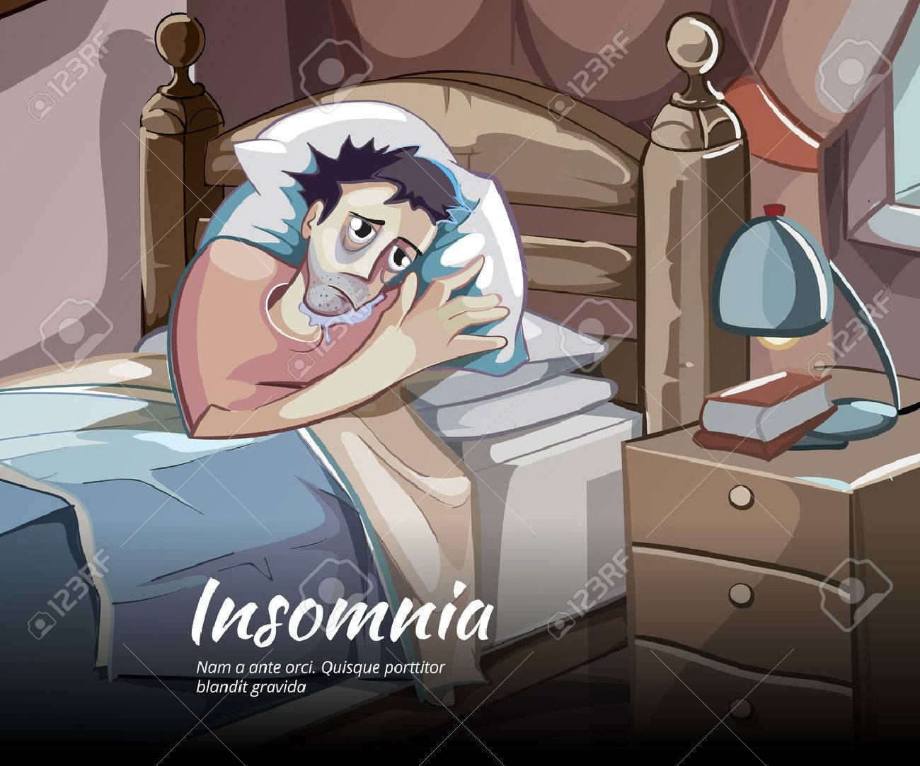
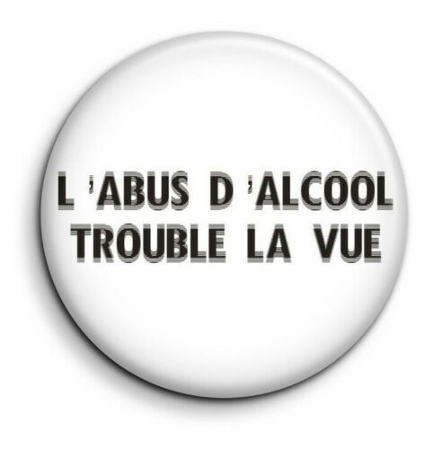
Conséquences sur la santé
Consommation occasionnelle ou répétée
ALTERATION DU SYSTÈME NERVEUX
Laissez-vous aider
SSTI 33 Service de Santé au Travail – Sensibilisation
SSTI 33 Service de Santé au Travail – Sensibilisation
Notes:
Selon l’usage, le type de substance et la dose prise l’addiction modifie l’équilibre du système nerveux et par conséquence influe sur les sensations, les émotions et physiquement
•les troubles physiques : souvent immédiats (vertiges, malaises, nausées, vomissements, contractions musculaires, insomnie…),
•très perturbants (modification de la perception visuelle, baisse de la vigilance et des réflexes, pertes de mémoire…) et dangereux pour la santé (déshydratation, hyperthermie, augmentation ou baisse du rythme cardiaque, crises de tétanie, contraction ou dilatation des vaisseaux sanguins, intoxication aiguë…);
•les troubles psychiques : à court ou moyen terme (angoisses, étouffement, confusion, nervosité, panique, phobies, délires, instabilité de l’humeur, hallucinations…), au cours de la « descente » (état dépressif, manque) et à plus ou moins long terme (aggravation ou révélation d’une maladie mentale, dépression, suicide…);
•les risques sociaux : la désinhibition peut entraîner des accès de violence et/ou une incapacité à se défendre (perte de contrôle de soi, attitudes provocatrices exposant à des agressions…), la modification de la perception peut mettre en danger l’entourage, voire provoquer des accidents…

Slide 12
Conséquences des conduites addictives occasionnelles
ou chroniques au travail
Perturbe les capacités de raisonnement
Diminue
la vigilance et les réflexes
Modifie la perception du risque
Conflits, altercations verbales avec les interlocuteurs externes
Brouille le champ de vision
Conséquences sur l’individu
et le collectif
de travail
Accident du travail
Erreurs, qualité
du travail affectée
Retard sur
la réalisation
du travail
Incidents divers
SSTI 33 Service de Santé au Travail – Sensibilisation
Notes:
Les conséquences des conduites addictives au travail peuvent avoir plusieurs répercussions sur le +/- long terme, nous pouvons notamment citer :
La modification de la perception du risque qui peut entrainer un ou des accident(s) de travail
Le retard sur la réalisation du travail
Les erreurs diverses et donc la qualité du travail qui peut en être affectée
La survenue de conflits interprofessionnels verbales et/ ou physiques avec les collègues ou les interlocuteurs externes à l’entreprise.

Slide 13


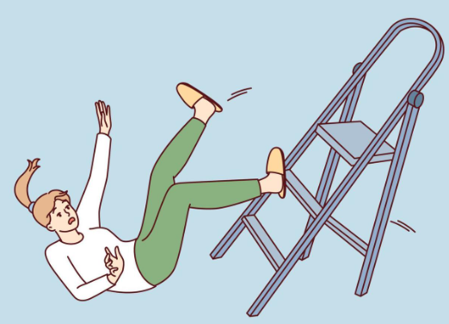
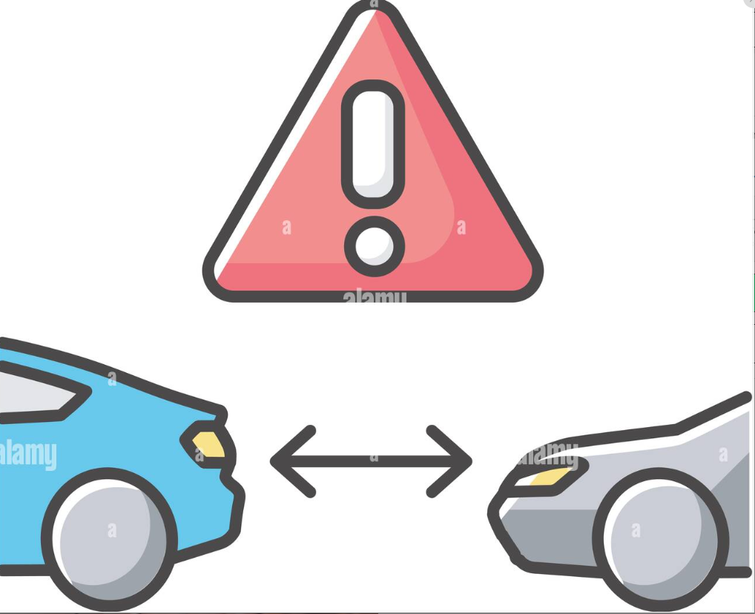
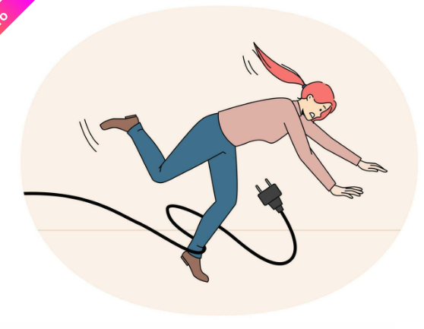

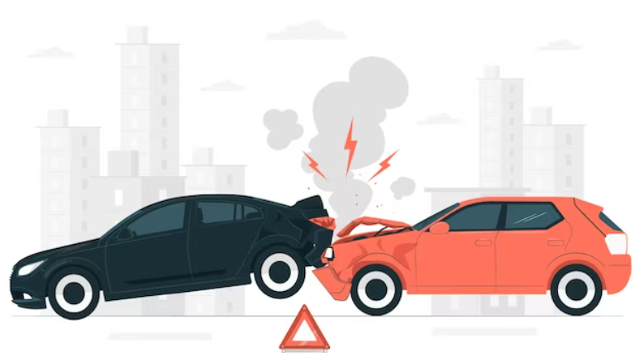
Conséquences des conduites addictives au travail
Perturbe les capacités de raisonnement
Absentéisme, Accidents du travail, difficultés relationnelles
Prise de risques
Troubles de la mémoire
Erreur de jugement
Inattention
Maladresse
Mise en danger d’autri
Agressivité
SSTI 33 Service de Santé au Travail – Sensibilisation

Slide 14



Conséquences des conduites addictives au travail
Risque de perte d'emploi en un an
ALCOOL :
Usage dangereux = risque x 1,5
Dépendance = risque x 2
Conflits, altercations verbales avec les interlocuteurs externes
CANNABIS :
Moins d'une fois/mois = risque x 2
Au moins une fois/mois = risque x 3
TABAC
Moins de 10 cigarettes /jour
= risque x 1,5 comparé aux non-fumeurs
SSTI 33 Service de Santé au Travail – Sensibilisation
Notes:
Du fait de l'altération de la santé et de l'impact sur le comportement social dans l'entreprise il y a un risque de perdre son emploi
Suite à une enquête menée en 2021 par plusieurs organismes, on peut dire qu’une consommation excessive d’alcool de façon occasionnelle, multiplie par 1,5 le risque de perdre
Son emploi, et la dépendance à l’alcool multiplie/2 Ce risque
Concernant le tabac, une consommation de moins de 10 cig/jours augmente de1,5 le risque de perdre son emploi par rapport à un non fumeur
Voir MILDECA, « Les conduites addictives de la population active – Chiffres clés issus de la cohorte CONSTANCES », 2021. 3 Voir MILDECA, ANSES, Anact, INRS, OFDT, Santé Publique France, COCT, « Évolutions des conditions de travail et consommation de substances psychoactives en période d'épidémie », IPSOS, 2020.

Slide 15

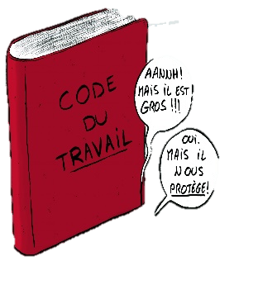
Réglementation
Tous concernés !
Conflits, altercations verbales avec les interlocuteurs externes
Quels sont
mes droits ?
Quelles sont
mes obligations ?
SSTI 33 Service de Santé au Travail – Sensibilisation
Notes:
Un salarié sur la route ou un salarié qui conduit dans un entrepôt est une personne au travail.
Le risque auquel il est exposé est un risque professionnel,

Slide 16
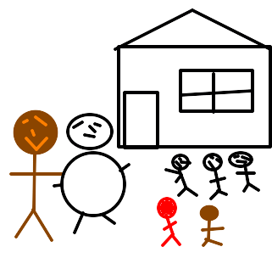



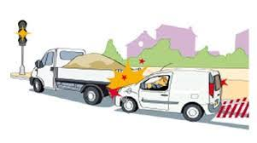
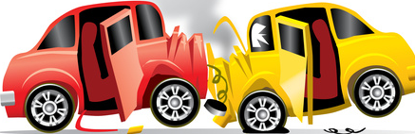


Conduire est un acte de travail
Un accident de trajet :
Sur le trajet d’aller / retour entre le domicile et le lieu de travail, puis entre le lieu de travail et le lieu de restauration habituel
Un accident de mission :
Un trajet dans le cadre de son travail
CRECHE
Conflits, altercations verbales avec les interlocuteurs externes
Client 1
DOMICILE
Quelles sont
mes obligations ?
Entreprise
Entreprise
Client 2
Article L411-1 du code de la sécurité sociale
Article L411-2 du code de la sécurité sociale
SSTI 33 Service de Santé au Travail – Sensibilisation
Notes:
Un salarié sur la route ou un salarié qui conduit dans un entrepôt une personne au travail.
Le risque auquel il est exposé est un risque professionnel
*ACCIDENTS DE TRAVAIL / Accidents de mission / Schéma

Slide 17
Rôle de l’employeur
L’employeur assure et protège la santé et sécurité des salariés :
une obligation de résultat pour l’employeur (article L421-1) à qui il incombe de prendre toutes les mesures nécessaires.
Règlement intérieur: (article L4121-1 du code du travail), l’employeur peut interdire toute introduction et toute consommation d’alcool sur le site.
  Encadrement des pots d’entreprise
  Conditions de recours à l’alcootest ou au dépistage salivaire de drogues pour des postes de sécurité
Evaluation dans le DUERP
Conflits, altercations verbales avec les interlocuteurs externes
SSTI 33 Service de Santé au Travail – Sensibilisation
Notes:
Les conduites addictives doivent paraître dans l’évaluation des risque professionnels

Slide 18

Obligations salariés et représentants
Obligation de sécurité pour le salarié (Code du travail (L4122-1) ;
« il doit prendre soin…..de sa sécurité et de sa santé ainsi que celle des autres personnes…. »
« Evaluation du point de vue de la santé et sécurité au travail
et non de la morale ou d’un jugement de valeur »
Représentants du personnel :
  Participation à la démarche globale
  Alerte auprès de la direction
Conflits, altercations verbales avec les interlocuteurs externes
SSTI 33 Service de Santé au Travail – Sensibilisation
Notes:
Quels sont les signaux d’alerte qui peuvent attirer votre attention ?
Des manifestations comportementales (avec de l’irritabilité, somnolence, trouble de la parole
Des manifestations physiques (avec des tremblements, une haleine alcoolisée, une perte ou une prise de poids
Des manifestations psychologiques comme de la tristesse, un mutisme, de l’anxiété ou encore de l’euphorie
Il existe également des indicateurs de risques tels que l’absentéisme, du retard, de l’isolement, des conflits, etc,
Il faut donc y prêter une attention toute particulière,
Le silence tue plus que le produit , La première façon d’aider une personne, c’est d’aller la voir. Il faut dépasser la crainte d’être intrusif. Au pire, on se prend un râteau. Au mieux, c’est une main tendue qui peut tout changer. »

Slide 19
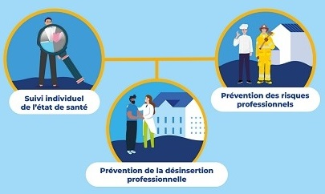
Service de Prévention et de Santé au Travail
Conseille l’employeur, afin de prévenir la consommation d’alcool et de drogues sur le lieu de travail »
Conseille le salarié (secret médical) :
-> Orientation vers un réseau de soins (maladie chronique)
-> Adaptation du poste de travail
-> Préparation du retour du salarié ...
En collectif : information sur la prévention des risques, Fiche entreprise.
Conflits, altercations verbales avec les interlocuteurs externes
SSTI 33 Service de Santé au Travail – Sensibilisation

Slide 20









QUIZZ
Niveau réglementaire, êtes-vous dans les clous ?
Entre 0,5 et 0,8 g/L d’alcool dans le sang, je risque (plusieurs réponses possibles) :
J’ai un accident pendant le trajet entre mon domicile et mon lieu de travail, c’est un accident du travail.
Le retrait de 3 points du permis
Vrai
135 euros d’amende
Faux
Le retrait de 6 points du permis
En cas d’accident de mission, c’est uniquement la responsabilité pénale du salarié qui sera engagé puisque c’est lui qui est au volant
Une suspension du permis
Je conduis sous l’influence de stupéfiants, je risque (plusieurs réponses possibles) :
Vrai
Faux
Le retrait de 3 points du permis
Le retrait de 6 points du permis
En cas d’excès de vitesse de moins de 20 km/heure, en agglomération, je risque (plusieurs réponses possibles)
4500 euros d’amende
2 ans de prison
Le retrait d’1 point du permis
En vélo ou à trottinette, je peux conduire en ayant bu
Le retrait de 2 points du permis
Vrai
Faux
68 euros d’amende
135 euros d’amende
Au volant, je peux téléphoner si j’utilise un kit mains libres
Vrai
Faux
SSTI 33 Service de Santé au Travail – Sensibilisation

Slide 21

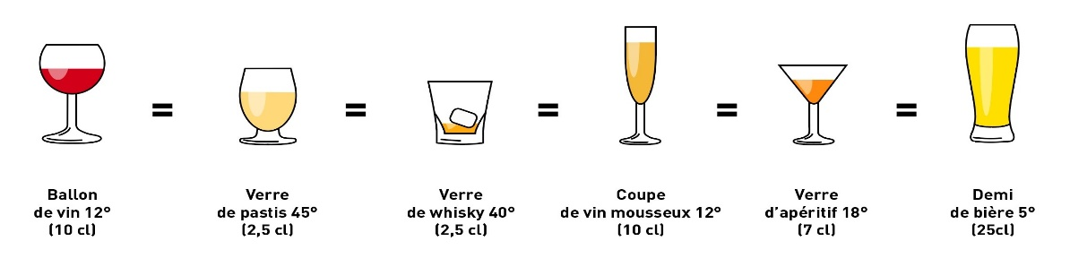

QUIZZ
Substances psychoactives et conduite: cocktail vrai ou faux?
En diluant l’alcool, mon alcoolémie sera moins élevée.
Il faudra environ 2 heures à une personne pour éliminer totalement l’équivalent d’un verre de vin de 10cl .
Vrai
Vrai
Faux
Faux
Si je conduis en ayant consommé du cannabis, en cas d’accident, mon assurance me couvrira.
Avaler une cuillère d’huile permet d’éliminer l’alcool plus rapidement.
Vrai
Faux
Vrai
Faux
Cannabis + Alcool = 29 fois plus de risques d’accident mortel.
Dans chacun de ces verres, il y a la même quantité d’alcool (soit 10 g par verre).
Vrai
Faux
Un médicament vendu sans ordonnance n’altère pas ma capacité à conduire.
Vrai
Vrai
Faux
Faux
8
Un traitement auquel on est habitué n’a plus d’effet sur la conduite.
Vrai
Faux
SSTI 33 Service de Santé au Travail – Sensibilisation

Slide 22


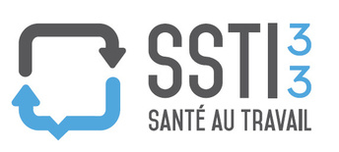
Merci de votre attention
Conflits, altercations verbales avec les interlocuteurs externes
Suivez-nous sur les reseaux sociaux
SSTI33 Service de Prévention et de Santé au Travail Inter-Entreprises
262-264 Boulevard du Président Wilson 33001 Bordeaux Cedex
05 56 44 10 33 contact@ssti33.fr - www.ssti33.org

Slide 23


Merci de votre attention
www.ssti33.org
SSTI33 Service de Santé au Travail Inter-Entreprises
262-264 Boulevard du Président Wilson 33001 Bordeaux Cedex
05 56 44 10 33 contact@ssti33.fr - www.ssti33.org

